Slide 1
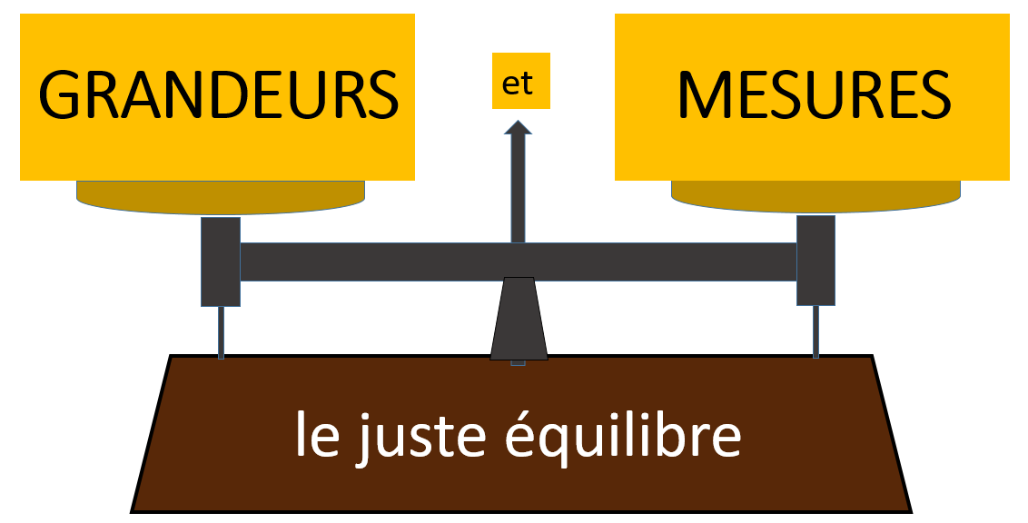
LES MASSES Cycle 2 CP CE1 CE2
Etape 3/4
Mesure avec étalon
https://www.cahierdemaths.fr/grandeur-et-mesure/les-masses/
Philippe DUMET – CPC Pompey 54

Slide 2
CLASSE CP
LES MASSES – Mesure avec un étalon

Slide 3
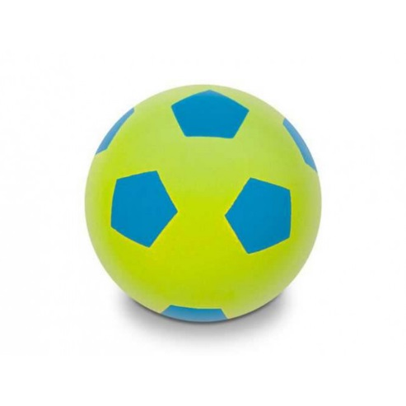
Quelle est la masse
du ballon en unité cube ?
Le ballon pèse 5 cubes.

Slide 4
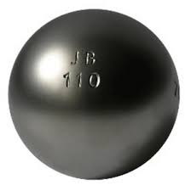
Quelle est la masse de la boule en unité cube ?
La boule pèse 8 cubes.

Slide 5
Quel est le plus lourd, le ballon
ou la boule ?

Slide 6
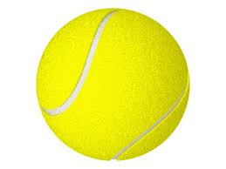
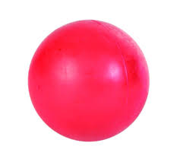
Quelle est la masse des 2 balles pesées ensemble ?
5 TRIANGLES VERTS

Slide 7
Quelle est la masse de 3 balles jaunes ?
9 TRIANGLES VERTS

Slide 8
CLASSE CE1
LES MASSES - Mesure avec un étalon

Slide 9
Quelle est la masse du ballon
en unité cube ?
Le ballon pèse 5 cubes.

Slide 10
Quelle est la masse de la boule en unité cube ?
La boule pèse 8 cubes.

Slide 11
Quel est le plus lourd, le ballon
ou la boule ?

Slide 12
Combien faut-il mettre de cubes pour équilibrer la balance ?
13

Slide 13
Combien faut-il mettre de cubes bleus pour équilibrer la balance ?
10

Slide 14
Quelle est la masse des 2 balles pesées ensemble ?
5 TRIANGLES VERTS

Slide 15
Quelle est la masse de 3 balles jaunes ?
9 TRIANGLES VERTS

Slide 16
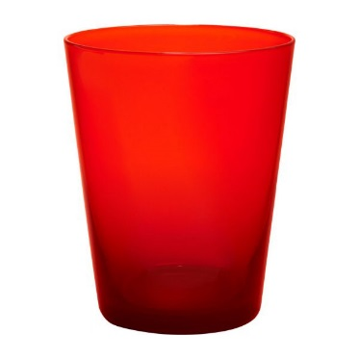
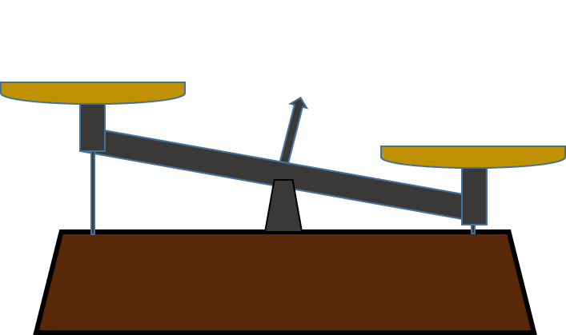
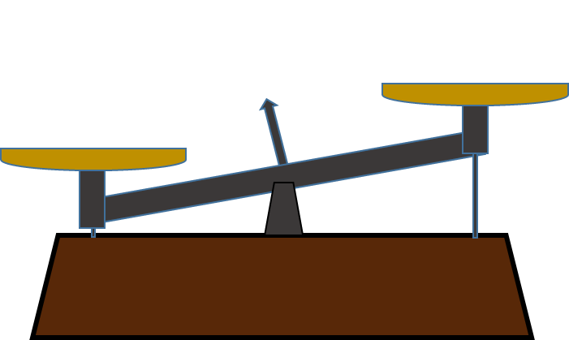
Quelle est la masse de ce verre rouge ?
Le verre a une masse comprise entre 2 et 3 cylindres jaunes.

Slide 17
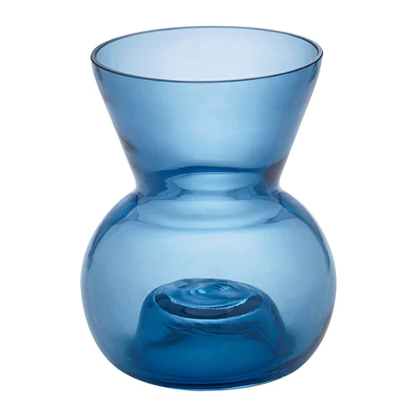
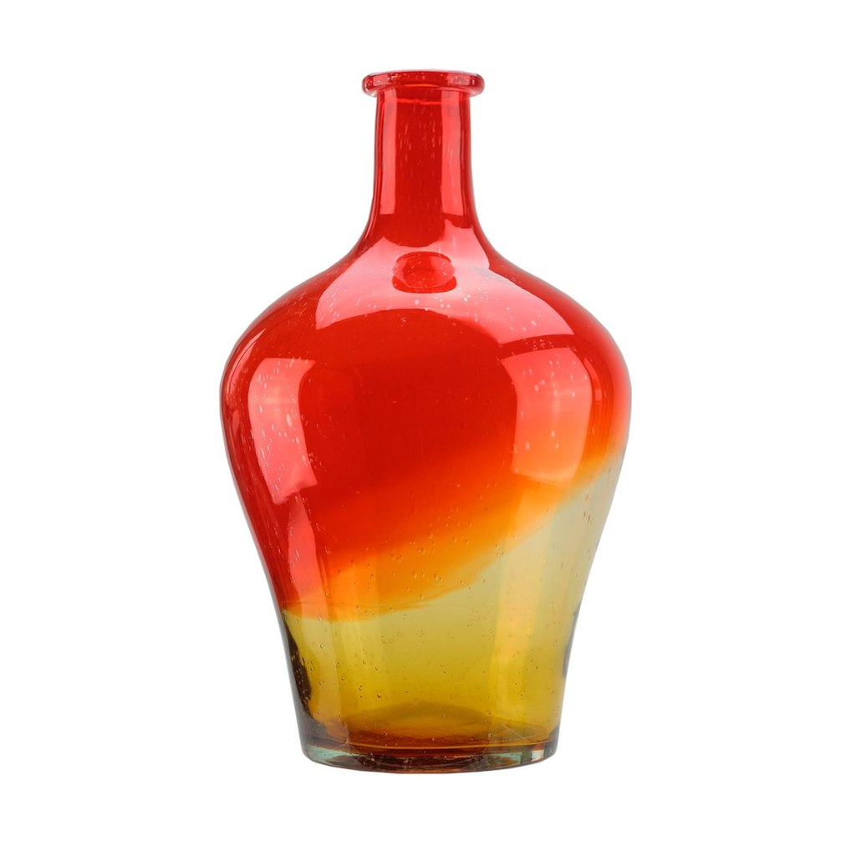
Quelle est la masse du vase rouge ?
Le vase rouge pèse 4 billes noires.

Slide 18
CLASSE CE2
LES MASSES - Mesure avec un étalon

Slide 19
Quelle est la masse du ballon
en unité cube ?
Le ballon pèse 5 cubes.

Slide 20
Quelle est la masse de la boule en unité cube ?
La boule pèse 8 cubes.

Slide 21
Quel est le plus lourd, le ballon
ou la boule ?

Slide 22
Combien faut-il mettre de cubes pour équilibrer la balance ?
13

Slide 23
Quelle est la masse des 2 balles pesées ensemble ?
5 TRIANGLES VERTS

Slide 24
Quelle est la masse de 3 balles jaunes ?
9 TRIANGLES VERTS

Slide 25
Quelle est la masse de ce verre rouge?
Le verre a une masse comprise entre 2 et 3 cylindres jaunes.

Slide 26
Quelle est la masse du vase rouge ?
Le vase rouge pèse 4 billes noires.

Slide 27
Est-ce possible ?
NON

